Slide 1
Computergestützte Musikanalyse der Beatles von 1962 bis 1970 auf Basis eines MusicXML-Korpus
Oberseminar Medieninformatik

Slide 2
Gliederung

Slide 3
Hintergrund
Sgt. Pepper‘s als bestes Album aller Zeiten

Slide 4
Experten Gespräch
Dr. Hendrik Buhl
Wissenschaftlicher Mitarbeiter am Lehrstuhl für Medienwissenschaft an der Universität Regensburg
6 Jahre Mitglied in einer semi-professionellen Beatles-Tribute-Band

Slide 5
Experten Gespräch
Einschätzung verschiedener Schaffensphasen der Beatles nach der Meinung von Dr. Hendrik Buhl
Please Please Me With the Beatles A Hard Day’s Night Beatles for Sale Help!
Sgt. Pepper’s Lonely Heart’s Club Band Magical Mystery Tour The BEATLES Yellow Submarine
Rubber Soul Revolver
Abbey Road Let It Be
ABER: „Komplexität“ resultiert nicht zwangsweise aus „Kreativität“.

Slide 6
Definition von Metriken
Objektive Komplexität:
Subjektive Komplexität:

Slide 7
Objektive Komplexität
Vielfalt hinsichtlich:
Instrumentation
Metrik
Tonart

Slide 8
Subjektive Komplexität
Tonmaterial

Slide 9
Subjektive Komplexität
Akkordmaterial

Slide 10
Korpus

Slide 11
Informations-Extraktion

Slide 12
Visualisierung

Slide 13
Ergebnisse

Slide 14
Korrelation
Korrelationskoeffizient (r) | Aussage
|r| = .10 | schwache Korrelation
|r| = .30 | mittlere Korrelation
|r| = .50 | starke Korrelation
Die Interpretation des Korrelationskoeffizienten findet anhand der dargestellten Werte nach Cohen (1988) statt.

Slide 15
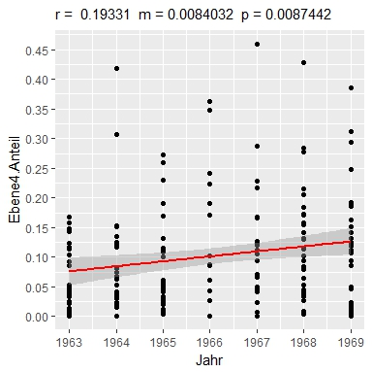
Korrelation
Gesamte Schaffenszeit (1963-1969)

Slide 16
Phasen-Einteilung
Please Please Me With the Beatles A Hard Day’s Night Beatles for Sale Help!
Sgt. Pepper’s Lonely Heart’s Club Band Magical Mystery Tour The BEATLES Yellow Submarine
Rubber Soul Revolver
Abbey Road Let It Be
Phase | Anfang | Ende | Zeitraum | Alben
1 | Please Please Me | Sgt. Pepper’s Lonely Hearts Club Band | 1963-1967 | 8
2 | Sgt. Pepper’s Lonely Hearts Club Band | Let It Be | 1967-1969 | 6

Slide 17
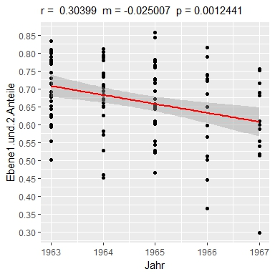
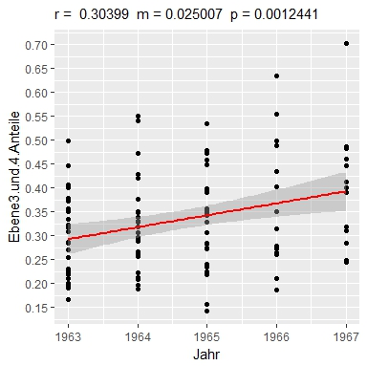
Korrelation
Phase 1 (1963-1967)

Slide 18
Korrelation
Korrelationskoeffizienten berechnet für die Ebenen-Anteile und dem Erscheinungsjahr
 | Ebene1 | Ebene2 | Ebene3 | Ebene4 | E1+E2 | E3+E4
Gesamt | -0.182453 | -0.116873 | 0.076703 | 0.1933093 | -0.20799 | 0.20799
Phase1 | -0.215689 | -0.225184 | 0.143410 | 0.254816 | -0.30399 | 0.30399
Phase2 | 0.101686 | -0.051975 | -0.006065 | -0.040354 | 0.037153 | -0.037153
 | c_Ebene1 | c_Ebene2 | c_Ebene3 | c_Ebene4 | cE1+cE2 | cE3+cE4
gesamt | -0.131681 | -0.074344 | 0.0824789 | 0.149587 | -0.16658 | 0.16658
phase1 | -0.22086 | -0.117973 | 0.179204 | 0.202894 | -0.27879 | 0.27879
phase2 | 0.056815 | -0.033323 | -0.028537 | -0.0040508 | 0.025109 | -0.025109
Gesamt = 1963-1970, Phase1 = 1963-1967, Phase2 = 1967-1969

Slide 19
Diskussion

